Slide 1
МБДОУ детский сад № 24 г. Иркутск
1 СЕНТЯБРЯ –
ДЕНЬ ЗНАНИЙ

Slide 2
Поле летней передышки все спешим мы в детский сад Поздравляем педагогов, нянь, родителей, ребят!

Slide 3
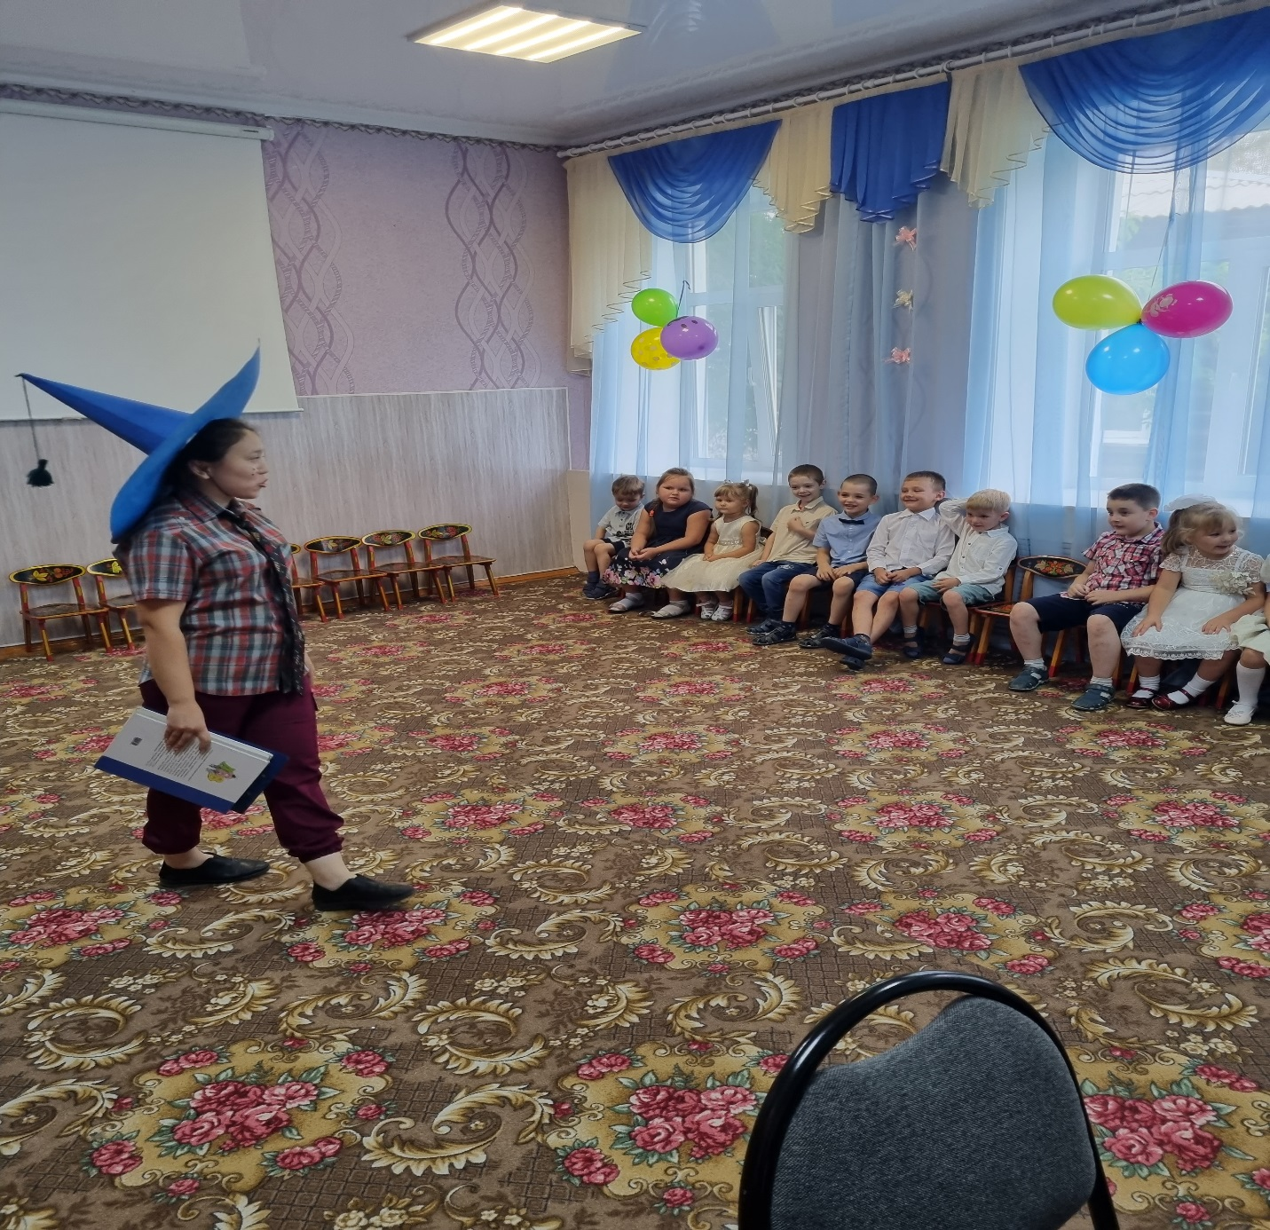
Здравствуйте , мои друзья! Как рад встрече с вами! Все подросли, большими стали. Скажите, вы меня узнали? Конечно узнали - незнайка!

Slide 4
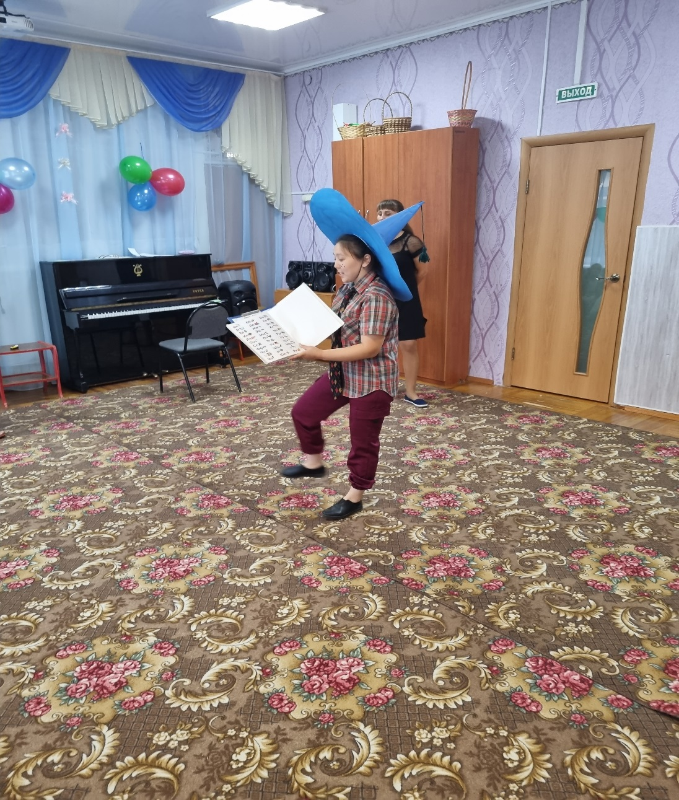
Сели рядом — не молчат, Нам загадки говорят. (алфавит). Первая книжка Для всех детишек: Учит — мучит, А научит — радует. (азбука). Учит он читать меня С буквы А до буквы Я, Он не атлас, не словарь, Как зовут его?... (букварь). Загадки отгадали.

Slide 5
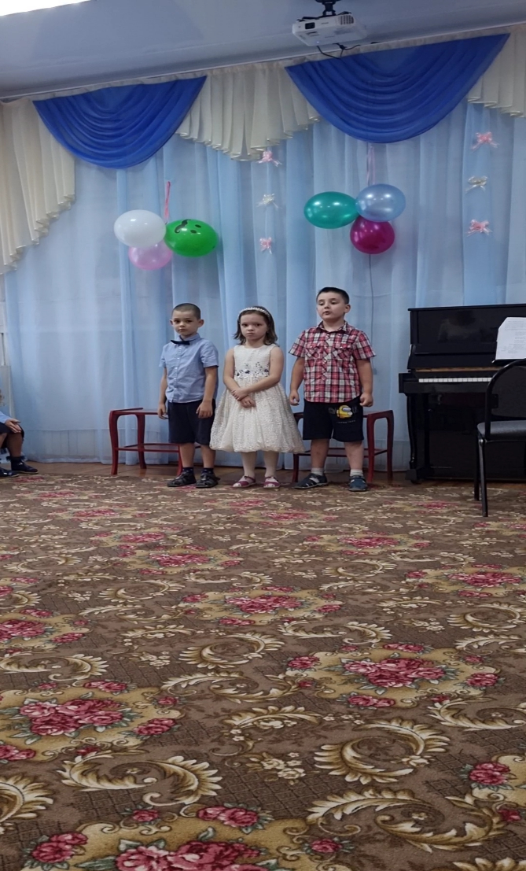
С днём знаний мы хотим поздравить Сегодня целый детский сад. Всем воспитателям желаем Послушных, умненьких ребят. Знают взрослые и дети Что без знаний никуда. Применяют знания эти Для веселья и труда.

Slide 6
Физкультминутка
Что в коробке – неизвестно,
Но ужасно интересно!
Ну-ка крышку открывай,
По порядку доставай!

Slide 7
Загадки-обманки.
Кукарекает спросонок
милый добрый….. (петух)
Кто грызёт на ветке шишку?
Ну конечно, это….(Белка)
Ты на птичку посмотри
Ног у птички ровно……(две)

Slide 8
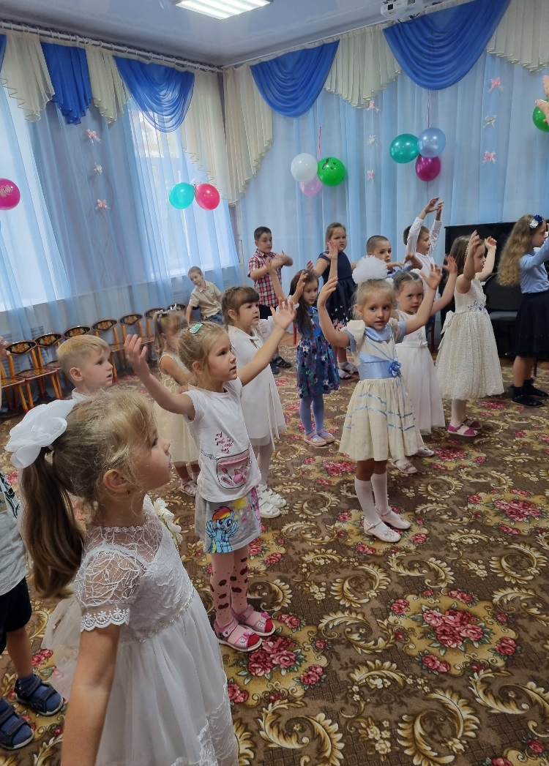
Танец «Новый день придет»

Slide 9
Детский сад ещё не школа. Но всё же знаний уже много. Каждый день море открытий. Приключений и событий. На порог пришёл День знаний. Открывай ему скорей! Пожелаем мы старанья И успехов для детей.

Slide 10
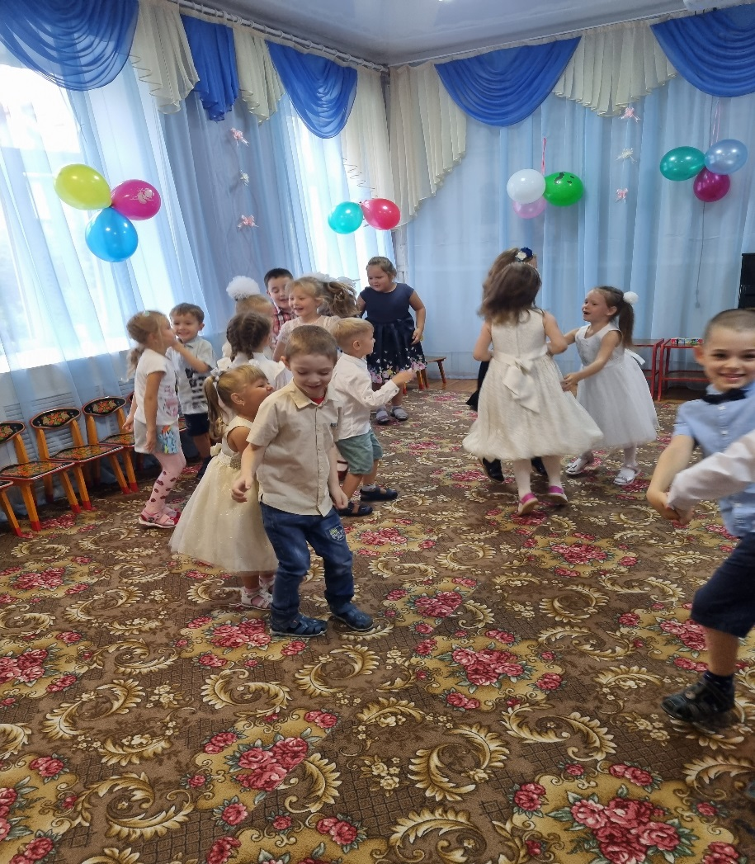
Подвижные игры «Кто первый?»

Slide 11
Исполнение песни «Учат в школе»

Slide 12
Дорогие детки, уважаемые родители и дошкольные работники, поздравляю вас с Днем знаний! И пусть мы еще не в школе, но все же смело и уверенно открываем этот мир и получаем новые знания. Пусть все у наших деток складывается хорошо и успешно, пусть с легкостью запомнятся буквы и цифры, пусть будет непобедимое желание учиться и веселиться.
С началом учебного года!

